Slide 1
USER MANUAL • VENDOR ROLE
คู่มือการใช้งานระบบ
Order CN Management System
ขั้นตอนและแนวทางปฏิบัติงานสำหรับผู้รับเหมาขนส่ง (Vendor)
บันทึกวันรับจริง-กลับคลัง
จัดการผ่าน Excel
ติดตาม KPI ของตัวเอง
คีย์รายใบ หรือ บันทึกพร้อมกัน
Load Data & Upload ไฟล์เดียว
วิเคราะห์เวลาทำงาน 3 ช่วง
คลังสินค้า WH08 • บริษัทและทีมงานบริหารการขนส่งสินค้าคืน (Return Goods - RG) • เวอร์ชัน 1.0

Slide 2
ภาพรวมหลักสูตร
สารบัญเนื้อหาการอบรม (Agenda)
01
ภาพรวมระบบและบทบาทหน้าที่
05
การบันทึกข้อมูล 3 รูปแบบ
ความสำคัญของระบบ CN TMS และขั้นตอน Flow งานตั้งแต่ต้นจนจบ
คีย์รายใบ (Pop-up), อัปเดตพร้อมกัน (Bulk Bar), และจัดการผ่าน Excel
02
การเข้าสู่ระบบ (Login)
06
เมนู "KPI" ติดตามประสิทธิภาพ
การลงชื่อเข้าใช้งานด้วยสิทธิ์ Vendor และการดูหน้าจอหลัก
เกณฑ์เวลาเฉลี่ย 3 ช่วง, วิเคราะห์ข้อมูล และการ Export รายงาน
03
หน้าจอ Dashboard
07
กฎเหล็ก & ข้อควรระวังสำคัญ
ติดตามงานค้าง, สิ่งที่ต้องลงมือ และความคืบหน้าการปิดงาน
กติกาการลงวันที่, หมวดสินค้า, การปิดงาน และข้อห้ามสำคัญ
04
เมนู "งานของฉัน" (My Jobs)
การค้นหาอัจฉริยะ, กรองสถานะ และการจัดกลุ่มข้อมูล (Group By)
ระบบบริหารจัดการ Order CN (CN TMS) • เฉพาะสำหรับผู้รับเหมาขนส่ง (Vendor)
02

Slide 3
บทที่ 1: ภาพรวมระบบ
ภาพรวมระบบ และขั้นตอนการทำงาน (End-to-End Flow)
ระบบ CN TMS ออกแบบมาเพื่อบริหารจัดการสินค้าคืน (Return Goods - RG) ตั้งแต่ออเดอร์ถูกสร้างขึ้น จนสินค้าเข้าคลังสำเร็จ
โดยระบบเชื่อมโยง 3 บทบาทหลักเข้าด้วยกันแบบไร้รอยต่อ:
1. Admin Transport (NEO-C)
2. Vendor (ผู้รับเหมาขนส่ง) ★
3. GR (ทีมคลังสินค้า WH08)
• นำเข้าไฟล์ All_RG.xlsx
• Auto-assign ให้ Vendor ตามพื้นที่/ร้านค้า
• จัดการ User, พื้นที่ และกำกับดูแลภาพรวม
• รับมอบหมายงาน
• ไปรับสินค้าจริง และนำสินค้ากลับคืนคลัง
• บันทึกวันรับ, วันกลับคลัง, หมวด/เหตุผล
• ติดตาม KPI การทำงานของตนเอง
• อัปโหลดไฟล์ ReportRG เมื่อสินค้าเข้าคลัง
• ตรวจสอบ Remark กรณีสินค้าไม่สมบูรณ์
• ปิดงานออเดอร์ (Completed) เข้าระบบคลัง
วงจรสถานะออเดอร์ (Order Lifecycle):
รอจัดพื้นที่
➔
มอบหมายแล้ว
➔
รับสินค้าแล้ว
➔
นำกลับคลังแล้ว
➔
ปิดงานสมบูรณ์
★ จุดที่ Vendor รับผิดชอบลงมือ: มอบหมายแล้ว ➔ รับสินค้าแล้ว ➔ นำกลับคลังแล้ว
ระบบบริหารจัดการ Order CN (CN TMS) • เฉพาะสำหรับผู้รับเหมาขนส่ง (Vendor)
03

Slide 4
บทที่ 2: การเข้าสู่ระบบ
การเข้าสู่ระบบ และการนำทางหลัก (Login & Navigation)
🔐 ขั้นตอนการเข้าใช้งานระบบ
🧭 โครงสร้าง 3 เมนูหลักของ Vendor
1. เปิดเว็บบราวเซอร์ (แนะนำ Google Chrome หรือ Microsoft Edge)
1. Dashboard
หน้าแรกสรุปภาพรวม: งานค้าง, สิ่งที่ต้องทำทันที, ความคืบหน้าการปิดงาน
2. เข้าสู่ URL :
https://cntms.onrender.com
2. งานของฉัน (My Jobs)
ศูนย์จัดการออเดอร์: ค้นหา, กรอง, พิมพ์ใบงาน, คีย์วันที่ และส่งไฟล์ Excel
3. กรอก Username (ชื่อผู้ใช้) และ Password (รหัสผ่าน) ของบริษัทตนเอง
3. KPI
รายงานประสิทธิภาพ: เช็คค่าเฉลี่ยระยะเวลาทำงาน 3 ช่วง และ Export Excel
4. กดปุ่ม "เข้าสู่ระบบ"
5. ระบบจะตรวจสอบสิทธิ์และพาเข้าหน้า Vendor โดยอัตโนมัติ (ไม่ต้องเลือก Role)
💡 ข้อแนะนำด้านความปลอดภัย (Security Tips)
• บัญชีผู้ใช้ผูกกับงานของบริษัทขนส่งท่านเท่านั้น จะไม่เห็นงานของเจ้าอื่น
• เมื่อเลิกใช้งาน ให้กดปุ่ม "ออกจากระบบ" (Sign Out) บริเวณมุมขวาบนทุกครั้ง
• กรณีลืมรหัสผ่าน ให้ติดต่อแอดเพื่อรีเซ็ต Password
6. ชื่อบริษัทขนส่งของคุณจะปรากฏที่มุมขวาบนของหน้าเว็บ
ระบบบริหารจัดการ Order CN (CN TMS) • เฉพาะสำหรับผู้รับเหมาขนส่ง (Vendor)
04

Slide 5
บทที่ 3: หน้าจอ DASHBOARD
หน้าแรก Dashboard — ศูนย์รวมข้อมูลและงานค้าง
สวัสดีตอนเช้า, บริษัท ขนส่งตัวอย่าง จำกัด
ภาพรวมงานของคุณ • วันอังคารที่ 22 กันยายน 2569
⚠️ 12 งานค้าง
📌 สิ่งที่ต้องลงมือทันที
📊 ความคืบหน้าการปิดงาน
⏱️ เวลาเฉลี่ยของคุณ (วัน)
📥 รอรับสินค้า (8 งาน)
75% ปิดงานแล้ว
1. พิมพ์ ➔ รับสินค้า
ยังไม่ได้กรอกวันที่รับจริง
รีบอัปเดตเมื่อรับของแล้ว
1.2 วัน
สถานะออเดอร์ทั้งหมด (48 งาน):
• ปิดงานแล้ว (เขียว): 36 งาน
• รอปิดงานที่คลัง (ส้ม): 4 งาน
• อยู่ระหว่างดำเนินการ (แดง): 8 งาน
📌 แนะนำ: เช็คยอดนี้ทุกเช้าเพื่อไม่ให้มีงานค้างตกหล่น
2. รับ ➔ กลับคลัง
2.1 วัน
🔄 รอนำกลับคลัง (4 งาน)
รับแล้ว รอนำสินค้ากลับ WH08
และลงวันกลับคลังจริง
3. รับ ➔ ปิดงาน (เกิน 3 วัน)
3.8 วัน ⚠️
ระบบบริหารจัดการ Order CN (CN TMS) • เฉพาะสำหรับผู้รับเหมาขนส่ง (Vendor)
05

Slide 6
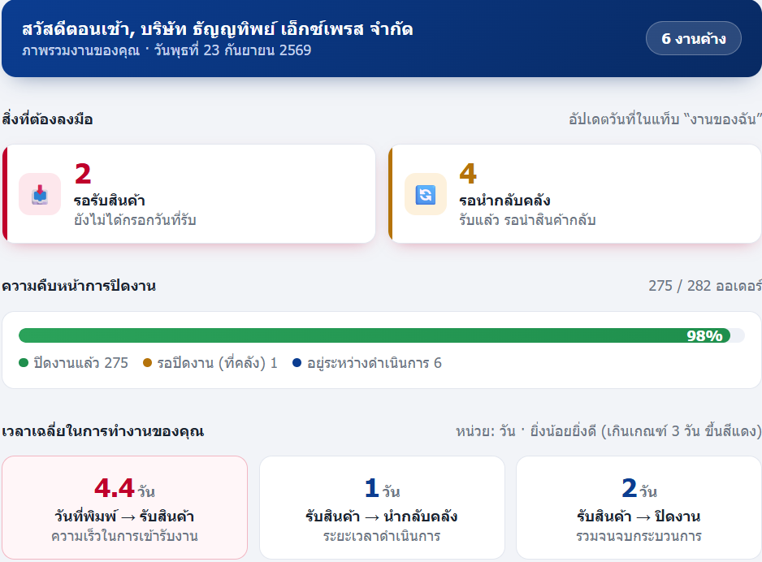
บทที่ 3: หน้าจอ DASHBOARD
ตัวอย่าง : หน้าแรก Dashboard — ศูนย์รวมข้อมูลและงานค้าง
ระบบบริหารจัดการ Order CN (CN TMS) • เฉพาะสำหรับผู้รับเหมาขนส่ง (Vendor)
05

Slide 7
บทที่ 4: ค้นหาและคัดกรองงาน
เมนู "งานของฉัน" — การค้นหา คัดกรอง และจัดกลุ่มงาน
🔍 1. ช่องค้นหาอัจฉริยะ (Smart Multi-Keyword Search)
ค้นหาได้พร้อมกันจากหลายข้อมูล: เลขที่ RG, รหัสร้านค้า (Sold To / Ship To), ชื่อร้านค้า, อำเภอ, จังหวัด, เขต, และเหตุผล
• กฎการเว้นวรรค (AND): พิมพ์ "116069 บางปะกง" ➔ ผลลัพธ์ต้องมีทั้งสองคำ
• กฎเครื่องหมายจุลภาค (OR): พิมพ์ "บางปะกง, เมืองชลบุรี" ➔ ดึงผลลัพธ์ที่เป็นอำเภอใดอำเภอหนึ่งขึ้นมาพร้อมกัน
🎯 2. ตัวกรองสถานะ (Status Filter)
📂 3. การจัดกลุ่มข้อมูล (Group By)
• ทุกสถานะ:
ดูประวัติและงานทั้งหมดในระบบ
เลือกจัดกลุ่มรายการเพื่อวางแผนจัดส่งหรือเลือกติ๊กงานเป็นชุดได้ง่าย:
• จัดกลุ่มตาม เขต / พื้นที่ (Zone)
• จัดกลุ่มตาม อำเภอ / จังหวัด (ช่วยวางแผนเส้นทางเดินรถ)
• จัดกลุ่มตาม รหัสร้านค้า (Sold To Code) / ชื่อร้านค้า
• จัดกลุ่มตาม วันที่พิมพ์ (RG Date) / วันที่มอบหมาย
💡 ประโยชน์: สามารถคลิก "เลือกทั้งหมดในกลุ่ม" ได้ทันทีในคลิกเดียว!
• มอบหมายแล้ว:
งานใหม่ที่ต้องพิมพ์ใบงาน & ออกไปรับของ
• รับสินค้าแล้ว:
รับของแล้ว อยู่ระหว่างรอนำกลับเข้าคลัง
• นำกลับคลังแล้ว:
ส่งของคืนคลังแล้ว รอคลัง (GR) ตรวจนับ
• ปิดงาน:
สินค้าเข้าคลังและปิดเอกสารเรียบร้อย
ระบบบริหารจัดการ Order CN (CN TMS) • เฉพาะสำหรับผู้รับเหมาขนส่ง (Vendor)
06

Slide 8
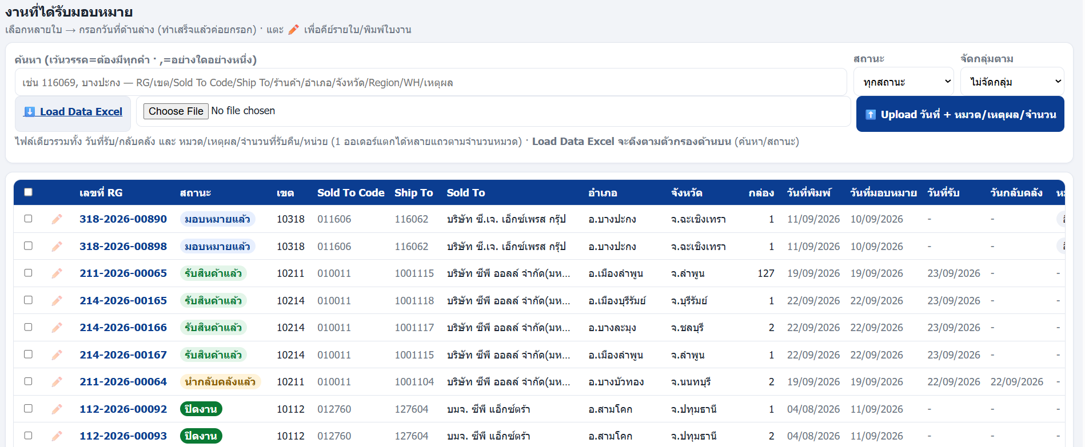
บทที่ 4: ค้นหาและคัดกรองงาน
ตัวอย่าง : เมนู "งานของฉัน" — การค้นหา คัดกรอง และจัดกลุ่มงาน
ค้นหาได้พร้อมกันจากหลายข้อมูล: เลขที่ RG, รหัสร้านค้า (Sold To / Ship To), ชื่อร้านค้า, อำเภอ, จังหวัด, เขต, และเหตุผล
• กฎการเว้นวรรค (AND): พิมพ์ "116069 บางปะกง" ➔ ผลลัพธ์ต้องมีทั้งสองคำ
• กฎเครื่องหมายจุลภาค (OR): พิมพ์ "บางปะกง, เมืองชลบุรี" ➔ ดึงผลลัพธ์ที่เป็นอำเภอใดอำเภอหนึ่งขึ้นมาพร้อมกัน
ตัวกรองสถานะ (Status Filter)
การจัดกลุ่มข้อมูล (Group By)
ระบบบริหารจัดการ Order CN (CN TMS) • เฉพาะสำหรับผู้รับเหมาขนส่ง (Vendor)
06

Slide 9
บทที่ 5.1: คีย์ข้อมูลรายใบ
การบันทึกข้อมูล วิธีที่ 1: กรอกรายใบผ่าน Pop-up Modal
📅 การบันทึกวันที่จริง (รายใบ)
🏷️ การบันทึกหมวด + เหตุผล + จำนวน
เหมาะสำหรับ: งานที่มีการระบุรายละเอียดเฉพาะเจาะจง หรือต้องการแตกแถวหมวดสินค้าหลายรายการ
ในหน้าต่างเดียวกัน ด้านล่างจะมีตารางจัดการหมวดสินค้า:
1. กดปุ่ม "＋ เพิ่มแถว" เพื่อเพิ่มรายการหมวด
2. เลือก หมวด จาก Dropdown:
• สินค้าชำรุด
• สินค้าหมดอายุ
• ลด Stock
• อื่นๆ (⚠️ บังคับพิมพ์เหตุผลประกอบเสมอ)
3. กรอก จำนวนที่รับคืน (ตัวเลขไม่ติดลบ)
4. ระบุ หน่วย (เลือกจากรายการ เช่น กล่อง, ชิ้น, ลัง, แพ็ค, ถุง หรือพิมพ์เอง)
5. กดปุ่ม "บันทึกหมวด+เหตุผล" (สามารถเพิ่มได้หลายแถวใน 1 ออเดอร์)
1. วันที่รับสินค้าจริง (Received Date)
• กรอกวันที่ที่พนักงานเข้ารับสินค้าจากร้านค้าจริง
• ⚠️ ห้ามกรอกวันล่วงหน้า (ทำเสร็จแล้วค่อยกรอก)
• กดปุ่ม "บันทึกรับ"
2. วันนำสินค้ากลับคืนคลัง (Returned Date)
• กรอกวันที่สินค้าถูกนำมาส่งคืน ณ คลัง WH08
• ใส่วันล่วงหน้าได้ (แพลนส่ง) แต่ต้องไม่น้อยกว่าวันที่รับ
• กดปุ่ม "บันทึกกลับคลัง"
🔒 กรณีงานปิดแล้ว (Completed)
ระบบจะล็อกอัตโนมัติ ไม่สามารถแก้ไขวันที่ได้
ระบบบริหารจัดการ Order CN (CN TMS) • เฉพาะสำหรับผู้รับเหมาขนส่ง (Vendor)
08

Slide 10
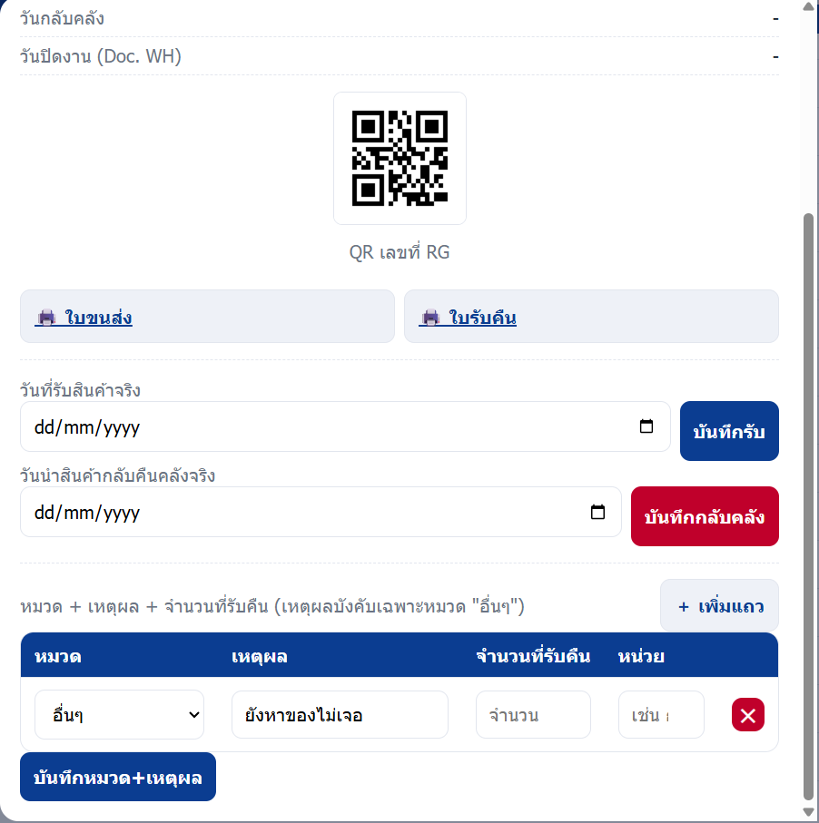
บทที่ 5.1: คีย์ข้อมูลรายใบ
ตัวอย่าง : การบันทึกข้อมูล วิธีที่ 1: กรอกรายใบผ่าน Pop-up Modal (รายใบ)
1. คลิ๊กที่รูปดินสอ
2. กรอกรายละเอียด หรือเลือก Dorp down list
2.1 วันที่รับสินค้าจริง (Received Date) และกดบันทึกรับ
2.2 วันนำสินค้ากลับคืนคลัง (Returned Date) และกดบันทึกกลับคลัง
2.3 การบันทึกหมวด + เหตุผล + จำนวน และกดบันทึก หมวด + เหตุผล
ระบบบริหารจัดการ Order CN (CN TMS) • เฉพาะสำหรับผู้รับเหมาขนส่ง (Vendor)
08

Slide 11
บทที่ 5.2: บันทึกงานเป็นกลุ่ม
การบันทึกข้อมูล วิธีที่ 2: อัปเดตพร้อมกันหลายใบ (Bulk Action Bar)
เหมาะสำหรับ: ขนส่งออกไปรับสินค้าพร้อมกันหลายร้าน หรือนำสินค้ากลับคืนคลังเป็นล็อตใหญ่
ช่วยประหยัดเวลาอย่างมากโดยไม่ต้องเปิดทีละใบ:
1
ติ๊กเลือกรายการที่ต้องการ
2
แถบด้านล่างจะเปิดขึ้น
3
กดปุ่ม "💾 บันทึก"
• ติ๊ก Checkbox หน้าแถวออเดอร์
• หรือติ๊กช่อง "เลือกทั้งหมด" ที่หัวตาราง
• หรือติ๊ก "เลือกทั้งกลุ่ม" กรณีจัดกลุ่มไว้
• สามารถเลือกได้ตั้งแต่ 2 ถึงหลายสิบใบพร้อมกัน
• หน้าจอจะแสดงแถบ Action Bar สีน้ำเงินที่ขอบล่าง
• มีตัวเลขนับจำนวนใบที่เลือก เช่น "เลือก 15 รายการ"
• แสดงช่องให้กรอกข้อมูลรวดเดียว:
- วันที่รับสินค้า
- วันกลับคลัง
- หมวด & เหตุผล
- จำนวนคืน & หน่วย
• ระบบจะอัปเดตทุกใบที่เลือกพร้อมกันในคลิกเดียว
• ช่องที่ไม่ได้กรอกจะไม่ไปทับข้อมูลเดิม
• งานที่ปิดแล้วจะถูกข้ามให้อัตโนมัติ
• หากพบวันที่ผิดลำดับ ระบบจะแจ้งเตือนรายชื่อใบที่ข้ามให้ทราบทันที
ระบบบริหารจัดการ Order CN (CN TMS) • เฉพาะสำหรับผู้รับเหมาขนส่ง (Vendor)
09

Slide 12
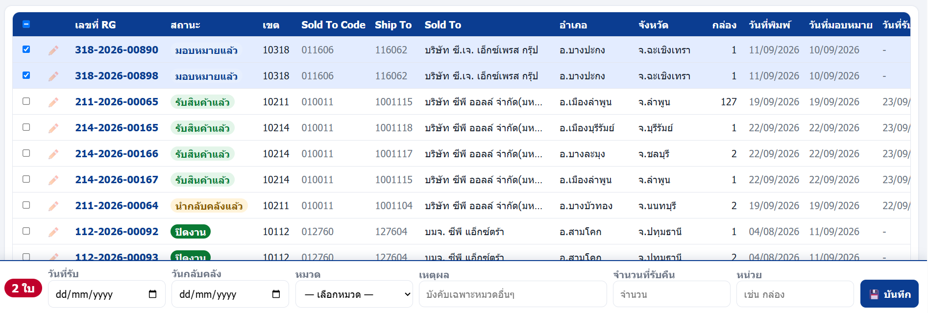
บทที่ 5.2: บันทึกงานเป็นกลุ่ม
ตัวอย่าง : การบันทึกข้อมูล วิธีที่ 2: อัปเดตพร้อมกันหลายใบพร้อมกัน
เหมาะสำหรับ: ขนส่งออกไปรับสินค้าพร้อมกันหลายร้าน หรือนำสินค้ากลับคืนคลังเป็นล็อตใหญ่ ช่วยประหยัดเวลาอย่างมากโดยไม่ต้องเปิดทีละใบ:
1. ติ๊กเลือกรายการที่ต้องการ
2. แถบด้านล่างจะเปิดขึ้น และทำการกรอกรายเอียด เช่นวันที่รับสินค้า , วันกลับคลัง , จำนวน (กรณีที่สินค้าจริงไม่ตรงกับเอกสาร) และกรณีที่ไม่สามารถไปรับให้เลือกที่หมวด จากทำการบันทึก
09

Slide 13
บทที่ 5.3: ทำงานผ่านไฟล์ EXCEL
การบันทึกข้อมูล วิธีที่ 3: จัดการผ่าน Excel (Load & Upload)
🌟 ไฟล์เดียวจบ! รวมทั้ง วันที่รับ / วันกลับคลัง / หมวด / เหตุผล / จำนวนรับคืน / หน่วย
ช่วยให้ขนส่งสามารถดาวน์โหลดข้อมูลออกไปกรอกแบบ Offline ได้ ไม่ต้องคอยกดทีละหน้าบนเว็บ เหมาะกับการสรุปยอดสิ้นวัน
⬇️ ขั้นตอนที่ 1: ดาวน์โหลด (Load Data Excel)
⬆️ ขั้นตอนที่ 2: กรอกข้อมูลและอัปโหลดกลับเข้าระบบ (Upload Data)
1. ปรับตัวกรองที่หน้าเว็บตามที่ต้องการ (เช่น กรองเฉพาะสถานะ "มอบหมายแล้ว" หรือค้นหาเขตที่ต้องการ)
2. กดปุ่ม "⬇️ Load Data Excel"
3. จะได้ไฟล์ชื่อ vendor-template.xlsx
4. โครงสร้างคอลัมน์ในไฟล์:
• ข้อมูลเดิม: เลข RG, ร้านค้า, จำนวนกล่อง/ชิ้น
• ช่องที่ต้องกรอก: วันที่รับสินค้า (dd/mm/yyyy), วันที่กลับคลัง (dd/mm/yyyy), หมวด, เหตุผล, จำนวนที่รับคืน, หน่วย
• 1 ออเดอร์สามารถแตกได้หลายแถวตามจำนวนหมวด
1. กรอกข้อมูลเสร็จแล้ว ให้บันทึกไฟล์ Excel
2. กลับมาที่หน้า "งานของฉัน" คลิก "Choose File" แล้วเลือกไฟล์
3. กดปุ่ม "⬆️ Upload วันที่ + หมวด/เหตุผล/จำนวน"
4. ระบบจะทำการตรวจสอบความถูกต้อง:
✓ บันทึกสำเร็จกี่รายการ
✓ แจ้งเตือนหากมีงานที่ปิดแล้ว (ห้ามแก้)
✓ แจ้งเตือนหากมีวันที่ผิดลำดับ
✓ แจ้งเตือนหากไม่ใช่งานของตนเอง
ระบบบริหารจัดการ Order CN (CN TMS) • เฉพาะสำหรับผู้รับเหมาขนส่ง (Vendor)
10

Slide 14
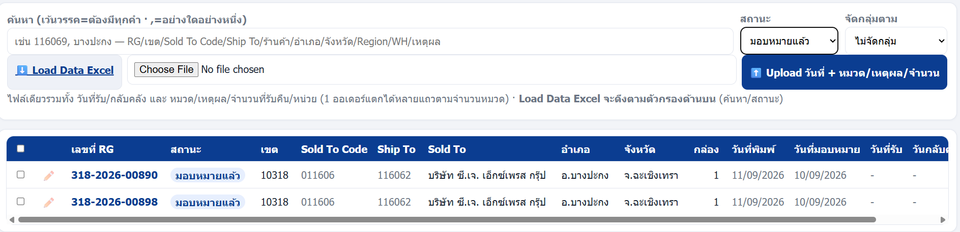
บทที่ 5.3: ทำงานผ่านไฟล์ EXCEL
ตัวอย่าง : การบันทึกข้อมูล วิธีที่ 3: จัดการผ่าน Excel (Load & Upload)
⬇️ ขั้นตอนที่ 1: ดาวน์โหลด (Load Data Excel)
ขั้นตอนที่ 2 : เปิด Excel File ขึ้นมากรอกข้อมูล และบันทึก
ระบบบริหารจัดการ Order CN (CN TMS) • เฉพาะสำหรับผู้รับเหมาขนส่ง (Vendor)
10

Slide 15
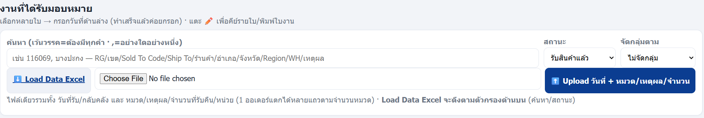
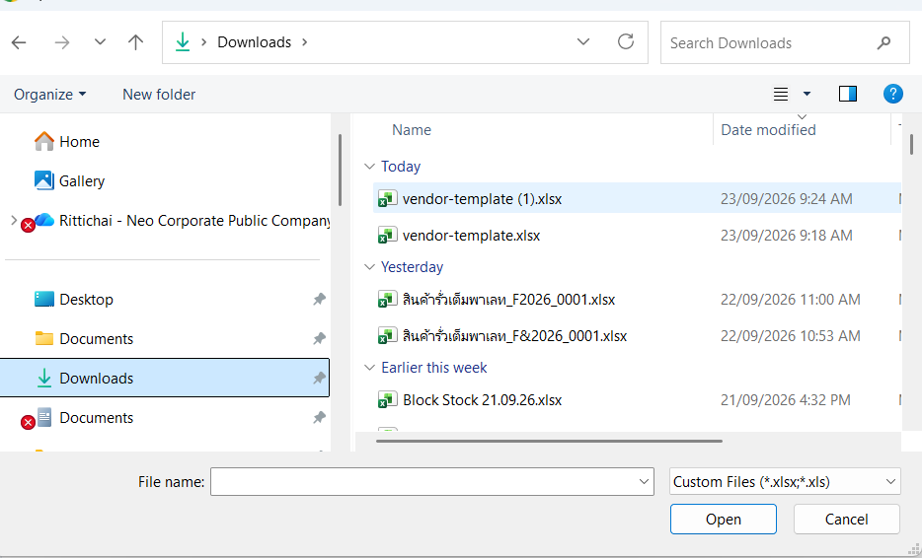

บทที่ 5.3: ทำงานผ่านไฟล์ EXCEL
ตัวอย่าง : การบันทึกข้อมูล วิธีที่ 3: จัดการผ่าน Excel (Load & Upload)
⬆️ ขั้นตอนที่ 3 : อัปโหลดกลับเข้าระบบ (Upload Data)
1
2
4
3
ระบบบริหารจัดการ Order CN (CN TMS) • เฉพาะสำหรับผู้รับเหมาขนส่ง (Vendor)
10

Slide 16
บทที่ 6: การติดตาม KPI
เมนู "KPI" — การติดตามประสิทธิภาพและเวลาเฉลี่ย
ระบบ CN TMS มีระบบประเมินตัวชี้วัดประสิทธิภาพ (KPI) อัตโนมัติ โดยวัดระยะเวลาเฉลี่ย (หน่วย: วัน) ยิ่งน้อยยิ่งดี
หากค่าเฉลี่ยเกินเกณฑ์ (เช่น เกิน 3 วัน) ตัวเลขจะเปลี่ยนเป็นสีแดงเตือนทันที:
ช่วงที่ 1️⃣
ช่วงที่ 2️⃣
ช่วงที่ 3️⃣
วันที่ Admin NEO พิมพ์ ➔ รับสินค้า
รับสินค้า ➔ นำกลับคลัง
รับสินค้า ➔ ปิดงาน
ความเร็วในการเข้ารับงาน
ระยะเวลาดำเนินการขนส่ง
รวมจนจบกระบวนการ
นับตั้งแต่วันที่คลังสร้างเอกสาร จนถึงวันที่ขนส่งไปรับสินค้าจากร้านค้าจริง
• เกณฑ์ปกติ: ≤ 3 วัน
• ปัจจัย: ความพร้อมของรถขนส่งและการวางแผนคิว
นับตั้งแต่วันที่รับสินค้า จนถึงวันที่นำสินค้ากลับมาถึงคลัง WH08
• เกณฑ์ปกติ: ≤ 3 วัน
• ปัจจัย: ระยะทางและการบริหารรอบรถขนส่ง
นับตั้งแต่วันที่รับสินค้า จนถึงวันที่ทีมคลังสินค้า (GR) อัปโหลดเอกสารปิดงาน
• เกณฑ์ปกติ: ≤ 3 วัน
• ปัจจัย: ความถูกต้องของสินค้าและการเคลียร์ Remark
📊 ฟังก์ชันวิเคราะห์และดาวน์โหลดรายงาน (Drill-down & Export)
• เลือกช่วงวันที่: กำหนด "ตั้งแต่วันที่พิมพ์" ถึง "ถึงวันที่พิมพ์" แล้วกด "ค้นหา"
• เจาะดูรายออเดอร์: คลิกที่แถวสรุปของตนเอง ระบบจะแสดงตารางรายละเอียดออเดอร์ทุกใบพร้อมระยะเวลาของแต่ละใบ
• ส่งออกรายงาน: กด "⬇️ Export สรุป" หรือ "⬇️ Export รายออเดอร์" เพื่อนำข้อมูลเป็น Excel ไปใช้วิเคราะห์ต่อ
ระบบบริหารจัดการ Order CN (CN TMS) • เฉพาะสำหรับผู้รับเหมาขนส่ง (Vendor)
11

Slide 17
บทที่ 7: กฎระเบียบและข้อควรระวัง
กฎเหล็กและข้อควรระวังสำคัญ (Ironclad Rules & FAQ)
⚠️ กฎที่ 1
วันที่รับสินค้าจริง: "ทำเสร็จแล้วค่อยกรอก"
⚠️ กฎที่ 2
วันกลับคลัง ต้องไม่น้อยกว่า วันที่รับสินค้า
ระบบจะไม่อนุญาตให้กรอกวันที่รับสินค้าล่วงหน้าเด็ดขาด (Max Date = วันนี้) ต้องไปรับของจริงก่อน จึงกลับมาคีย์ข้อมูล
วันนำสินค้ากลับคืนคลัง (WH08) สามารถใส่วันล่วงหน้าได้ (แผนส่งของ) แต่ต้องมีค่ามากกว่าหรือเท่ากับวันที่รับสินค้าเสมอ
⚠️ กฎที่ 3
หมวด "อื่นๆ" บังคับกรอกเหตุผลเสมอ
⚠️ กฎที่ 4
งานที่ปิดแล้ว (Completed) แก้ไขวันที่ไม่ได้
หากเลือกหมวดเป็น "อื่นๆ" ระบบจะบังคับให้พิมพ์เหตุผลประกอบทุกครั้ง หากไม่พิมพ์จะไม่สามารถกดบันทึกได้
เมื่อทีมคลัง (GR) นำสินค้าเข้าระบบและปิดงานแล้ว สถานะจะถูกล็อกทันที หากต้องการแก้ไขต้องแจ้ง Admin NEO เท่านั้น
❓ หากคลังแจ้งว่ามี Remark ค้างอยู่ ทำอย่างไร? ➔ ตรวจสอบสินค้า หากมีปัญหาประสานงานกับทีมคลัง WH08 เพื่อเคลียร์ของและปิดงาน
ระบบบริหารจัดการ Order CN (CN TMS) • เฉพาะสำหรับผู้รับเหมาขนส่ง (Vendor)
12

